Slide 1

Die deutsche Volkswirtschaft
nach (oder vor) dem Lockdown
Wilhelmshaven
Die
Quadratur
der
digitalen Lehre
!!!Achtung!!!
Es wird kompliziert
Prof. Dr. Bernhard Köster
Jade-Hochschule Wilhelmshaven
24.06.2020

Slide 2
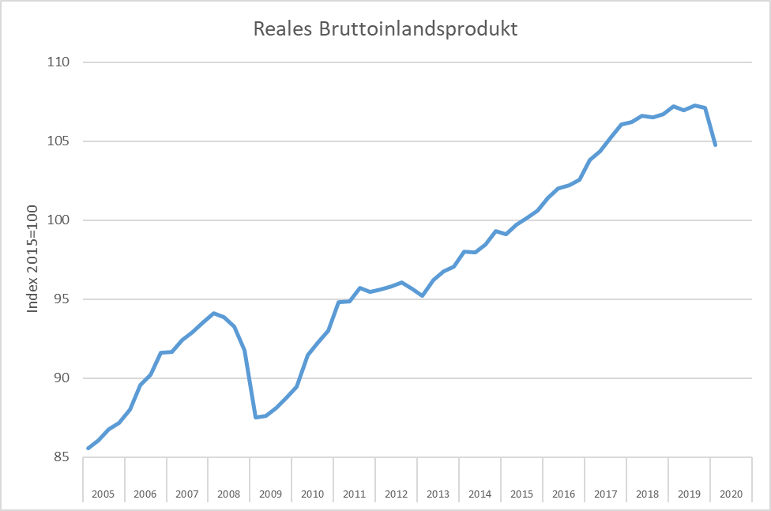
Wo stehen wir?
Quelle: Destatis

Slide 3
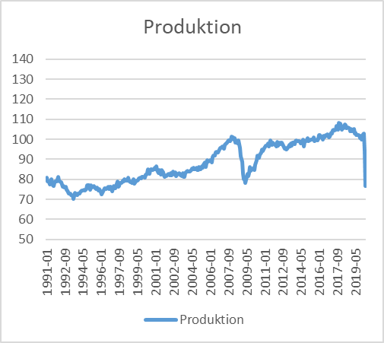
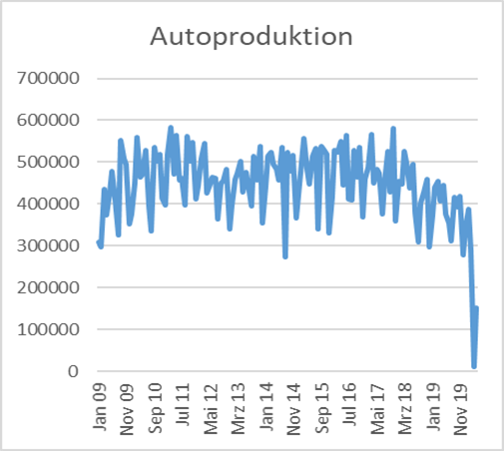
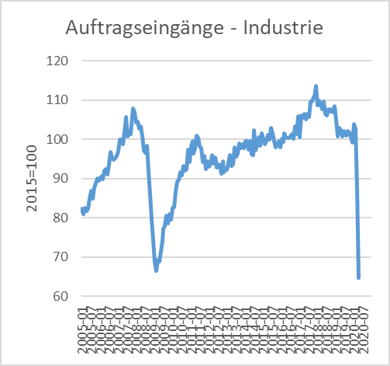
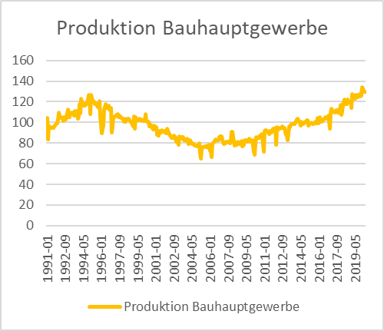
Angebot
Quelle: Destatis, VDA

Slide 4
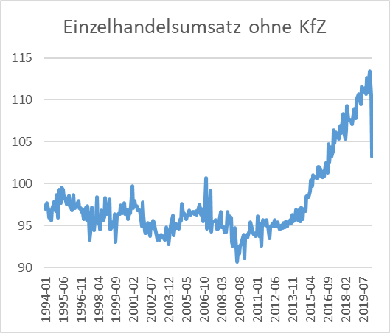
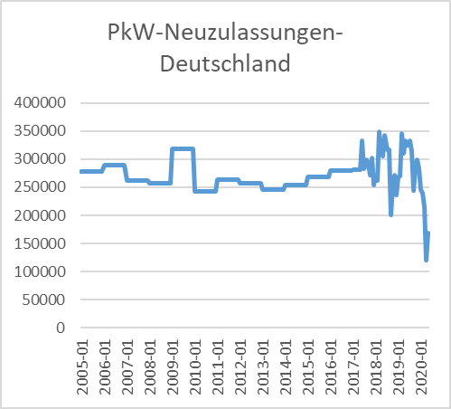
Nachfrage
Quelle: Destatis, KAB, VDA

Slide 5
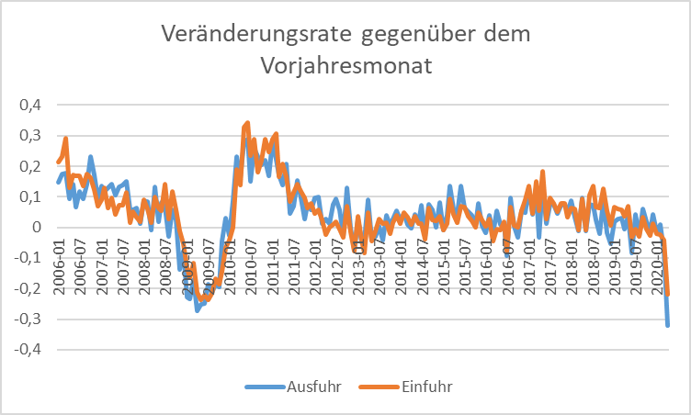
Angebot und Nachfrage -- Ausland
Quelle: Destatis

Slide 6
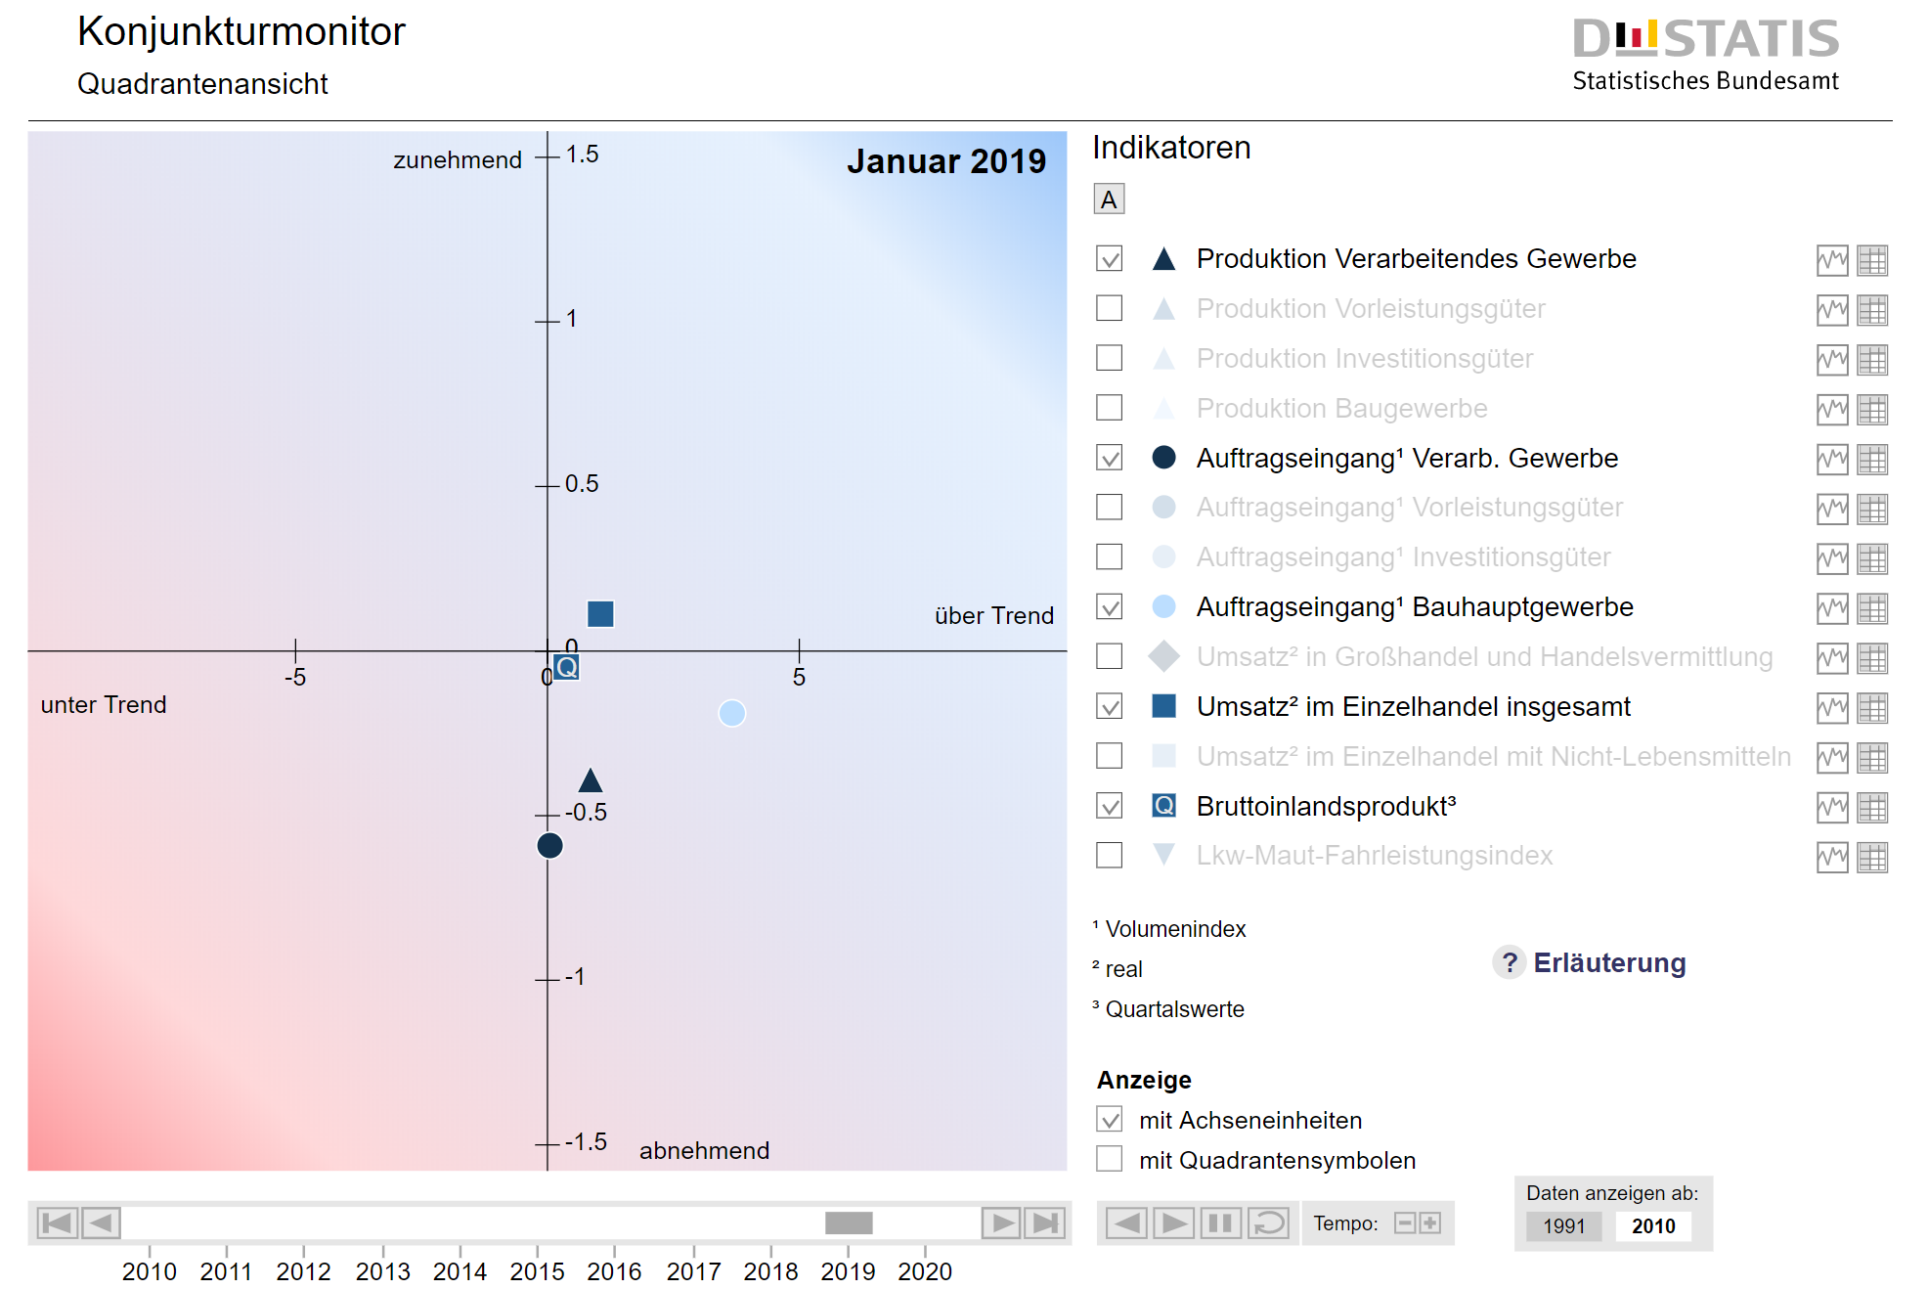
Woher kommen wird?
?
Stern
https://service.destatis.de/KoMo/Konjunkturmonitor_2010.svg
Marktwachstum
Armer Hund
Kassenkuh
Relative Marktanteil
Quelle: Destatis

Slide 7
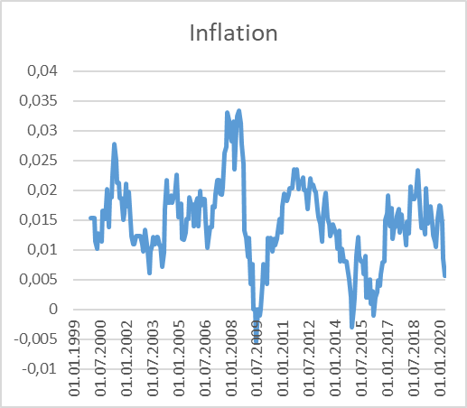
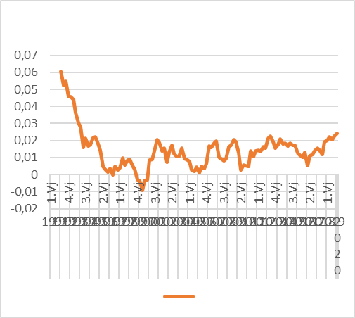
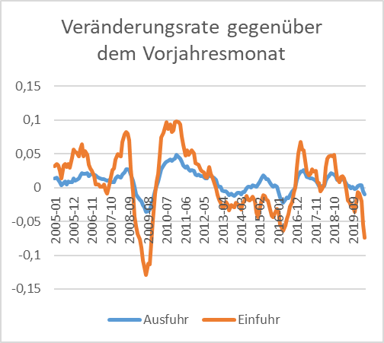
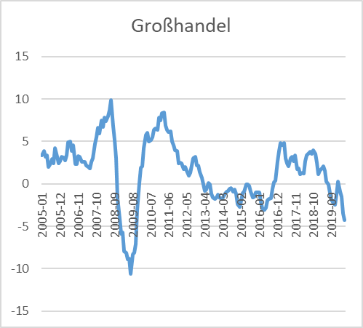
Preise
BIP-Deflator
Quelle: Destatis

Slide 8
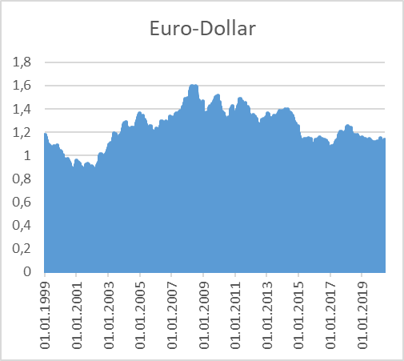
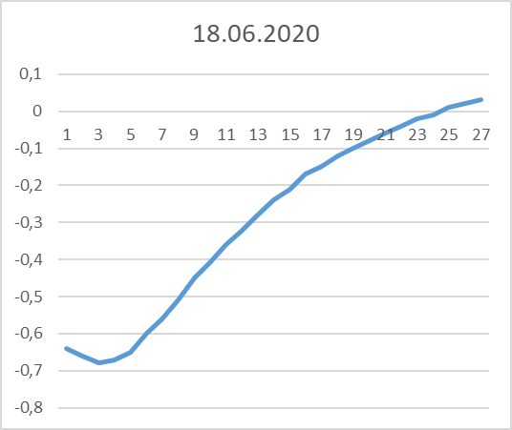
Zinsstruktur und Wechselkurse
Zinsstruktur
Quelle: Bundesbank

Slide 9
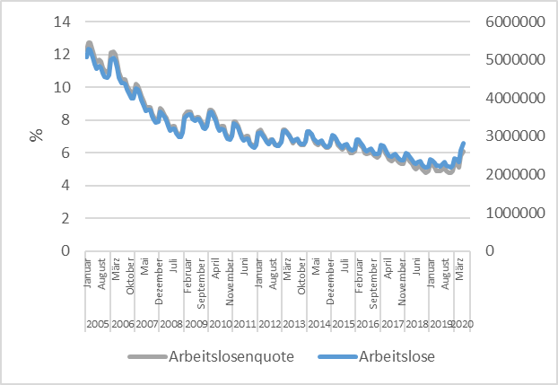
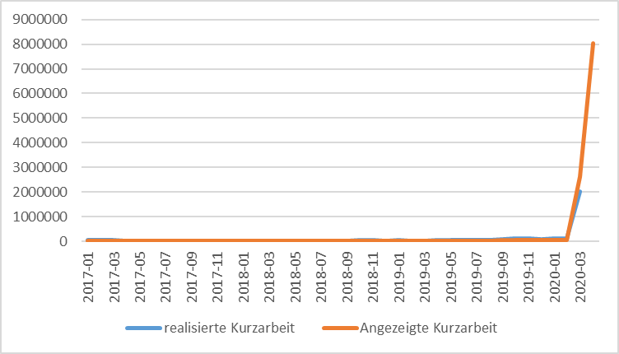
Arbeitslosigkeit
Quelle: Destatis

Slide 10
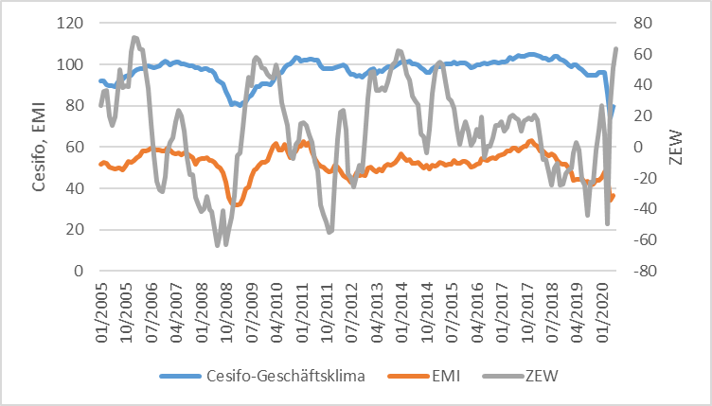
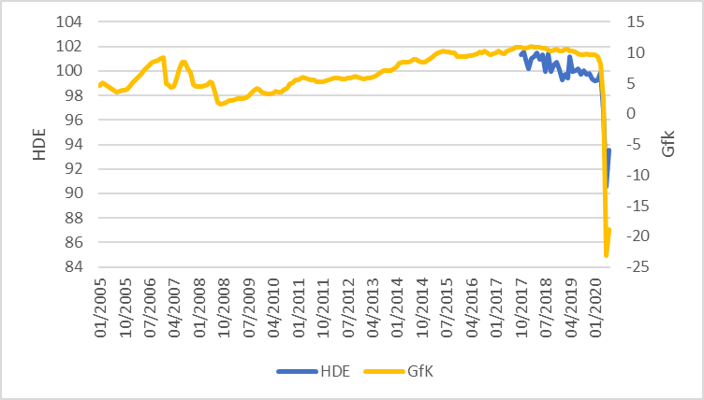
Wo geht die Reise hin?
Quelle: Cesifo, ZEW, GfK, HDE, Statista

Slide 11
Was sagen die Auguren?
https://www.handelsblatt.com/politik/konjunktur/nachrichten/hri-konjunkturprognose-corona-wirft-deutschlands-wirtschaft-um-ein-jahrzehnt-zurueck/25927568.html?ticket=ST-910088-p4TmCafN5ngbapGjtJJC-ap3
 | 2020 | 2021
HWWI | -5,0% | 4,5%
Coba | -5,5% | 4,5%
RWI | -5,8% | 6,4%
SVR | -6,5% | 4,9%
Bundesbank | -6,8% | 3,2%
IfW | -7,1% | 7,2%
DIW | -8,1% | 4,3%
IW | -9,0% | 8,0%
HRI | -9,0% | 5,3%
DB Research | -9,0% | 4,0%
Quelle: Institutionen

Slide 12
Wirkung des Konjunkturprogramms?
Eine Kleine Anwendung
Keynesianisches Gütermarktmodell
Einbruch des BIP um gut 10% durch den Lockdown -> Y = 3 Bio. Euro
Erhöhung der Staatsausgaben in diesem Jahr um 200 Mrd. Euro
Senkung des Steuersatzes
von 20% auf 17%

Slide 13
State/D.C. | AL | AK | AZ | AR | CA | CO | CT | DC | DE | FL | GA | HI | ID | IL | IN | IA | KS
Governor/Major | REP | REP | REP | REP | DEM | DEM | DEM | DEM | DEM | REP | REP | DEM | REP | DEM | REP | REP | DEM
R-Faktor | 1,01 | 1,17 | 1,25 | 1,11 | 1,04 | 0,9 | 0,72 | 0,69 | 0,94 | 1,37 | 1,08 | 1,57 | 1,19 | 0,78 | 0,85 | 1 | 0,9
State/D.C. | KY | LA | ME | MD | MA | MI | MN | MS | MO | MT | NE | NV | NH | NJ | NM | NY | NC
Governor/Major | DEM | DEM | DEM | REP | REP | DEM | DEM | REP | REP | DEM | REP | DEM | REP | DEM | DEM | DEM | DEM
R-Faktor | 1,01 | 1,05 | 0,86 | 0,81 | 0,67 | 1,11 | 0,84 | 1,08 | 1,24 | 1,52 | 0,86 | 1,41 | 0,93 | 0,77 | 1 | 0,94 | 1,06
State/D.C. | ND | OH | OK | OR | PA | RI | SC | SD | TN | TX | UT | VT | VA | WA | WV | WI | WY
Governor/Major | REP | REP | REP | DEM | DEM | DEM | REP | REP | REP | REP | REP | REP | DEM | DEM | REP | DEM | REP
R-Faktor | 0,86 | 0,95 | 1,47 | 1,36 | 0,86 | 0,75 | 1,22 | 1,11 | 1,07 | 1,13 | 1,12 | 1,03 | 0,76 | 1,01 | 1,05 | 1,03 | 1,16
Quelle: JHU
Übertragung/Person ∙
Kontaktzahl/Person
R-Faktor ≈
___________________________________
Genesungsrate
Politik und CORONA
Regierungen der 50+1 Staaten der USA
26 REP 25 DEM
In 31 ≙ 61% der Staaten ist R>1
18 ≙ 69% REP
13 ≙ 52% DEM

Slide 14
Quelle: JHU, Foundation for Innovative New Diagnostics, IMF, Destatis, eigene Berechnungen
CORONA
Ampel
Aktive/Kopf [Mio.]: x<100 grün x<1500 gelb x≥1500 rot
Tote/Kopf [Mio.]: x<200 grün x<400 gelb x≥400 rot
Infizierte/Test [%]: x<4 grün x<8 gelb x≥8 rot

Slide 15
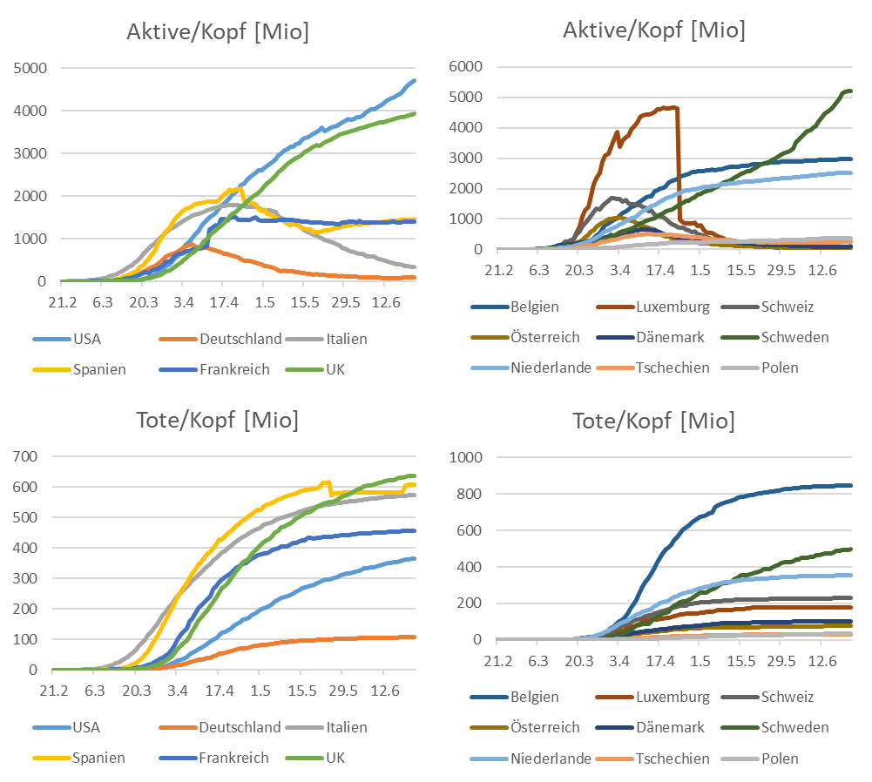
Entwicklung der Epidemie
Quelle: JHU, IMF, Destatis, eigene Berechnungen

Slide 16
Herausforderungen der Menscheit
Meteor: Sofort
Pandemie: Wochen/Monate
Finanzkrise: 1-2 Jahre
Klimawandel: Jahrzehnte

